Slide 1

Sunum Hazırlama Teknikleri
Powerpoint ile
DERS3: Animasyon ve Geçişler

Slide 2

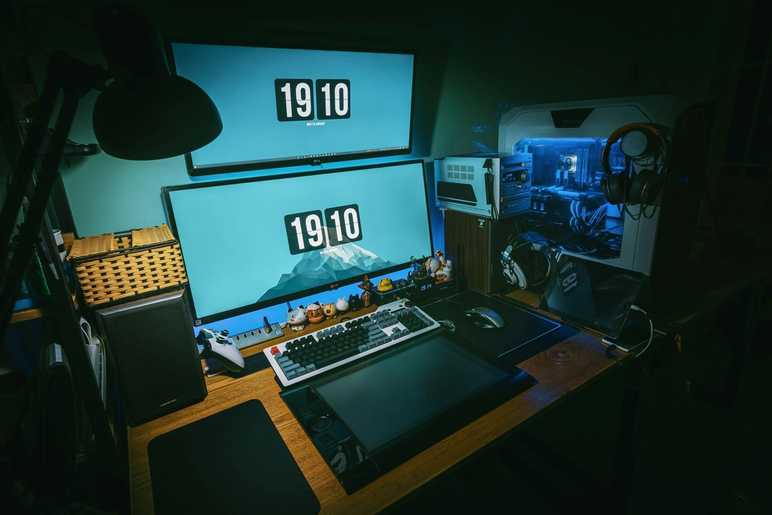
IT
FUNDAMENTALS

Slide 3
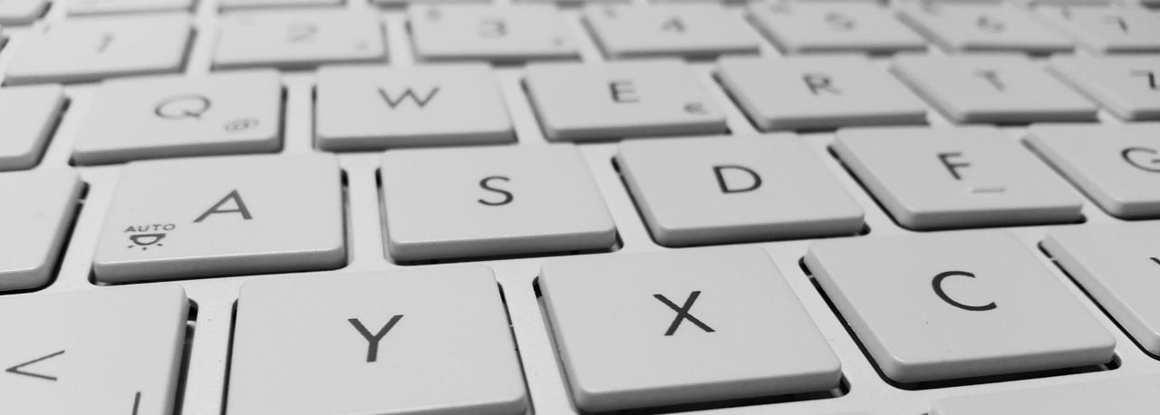

IT FUNDAMENTALS

Slide 4


IT FUNDAMENTALS
IT Nedir?
Sanayi Devrimleri
Web Devrimleri
INTRODUCTION

Slide 5



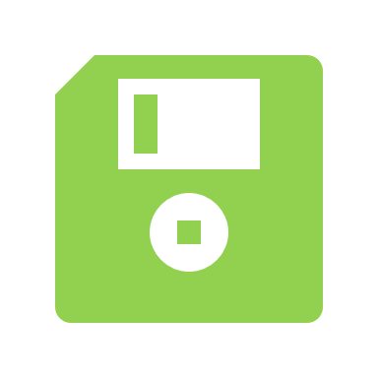



IT Nedir?
IT aşağıdaki veri ile ilgili işlemlere olanak sağlayan disiplinlerin genel adıdır
İşleme
Dönüştürme
Saklama
Koruma
Aktarma
Erişme

Slide 6
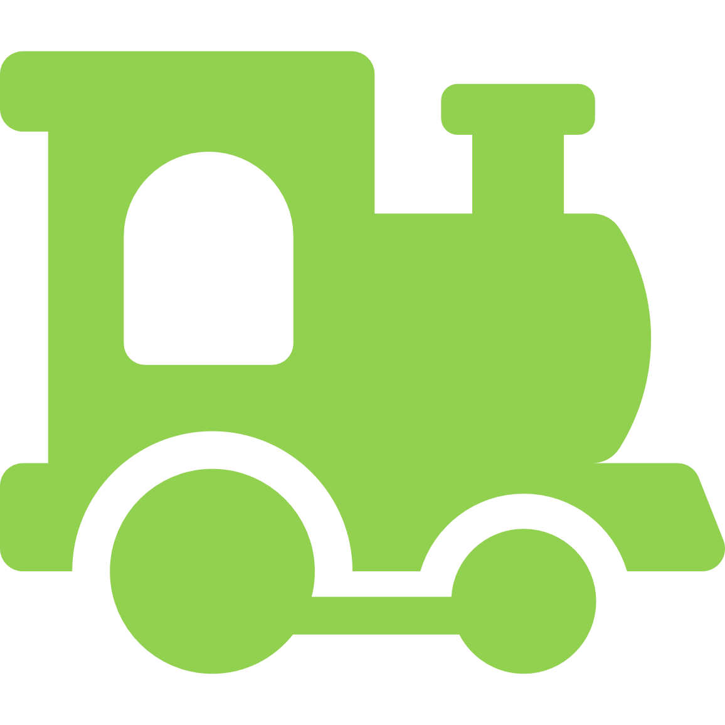

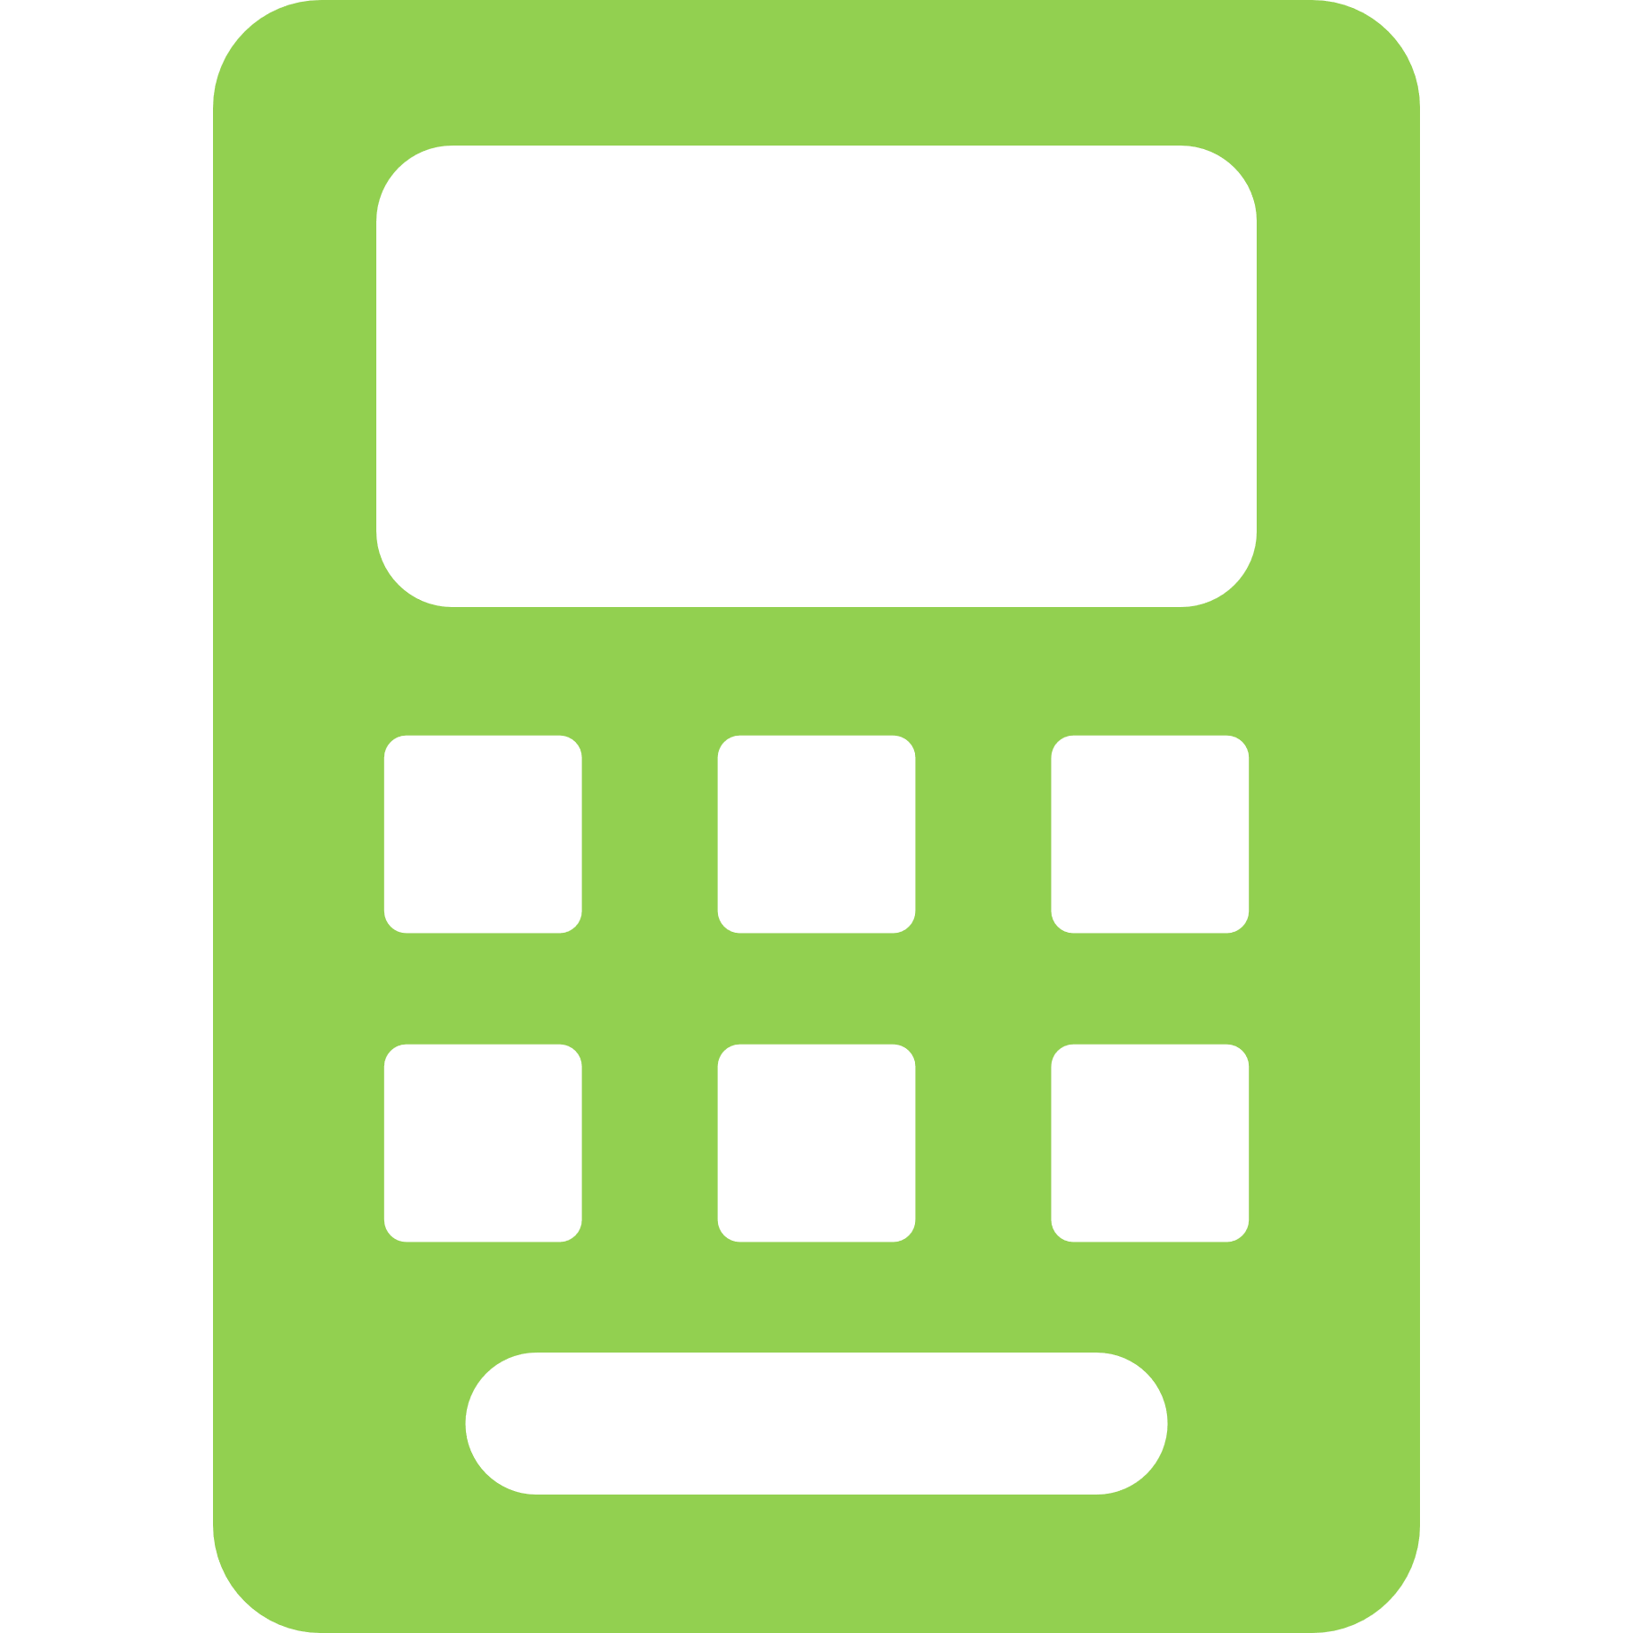
Sanayi Devrimleri
Endüstri 1.0
Kömür ve buhar gücü
Endüstri 3.0
Hesap makinesi, yarı iletkenler, bilgisayar, telefon, tv, otomasyon, internet, robotik
1870
1784
Endüstri 2.0
Elektrik, çelik, petrol, montaj hatları, seri üretim
1969

Slide 7

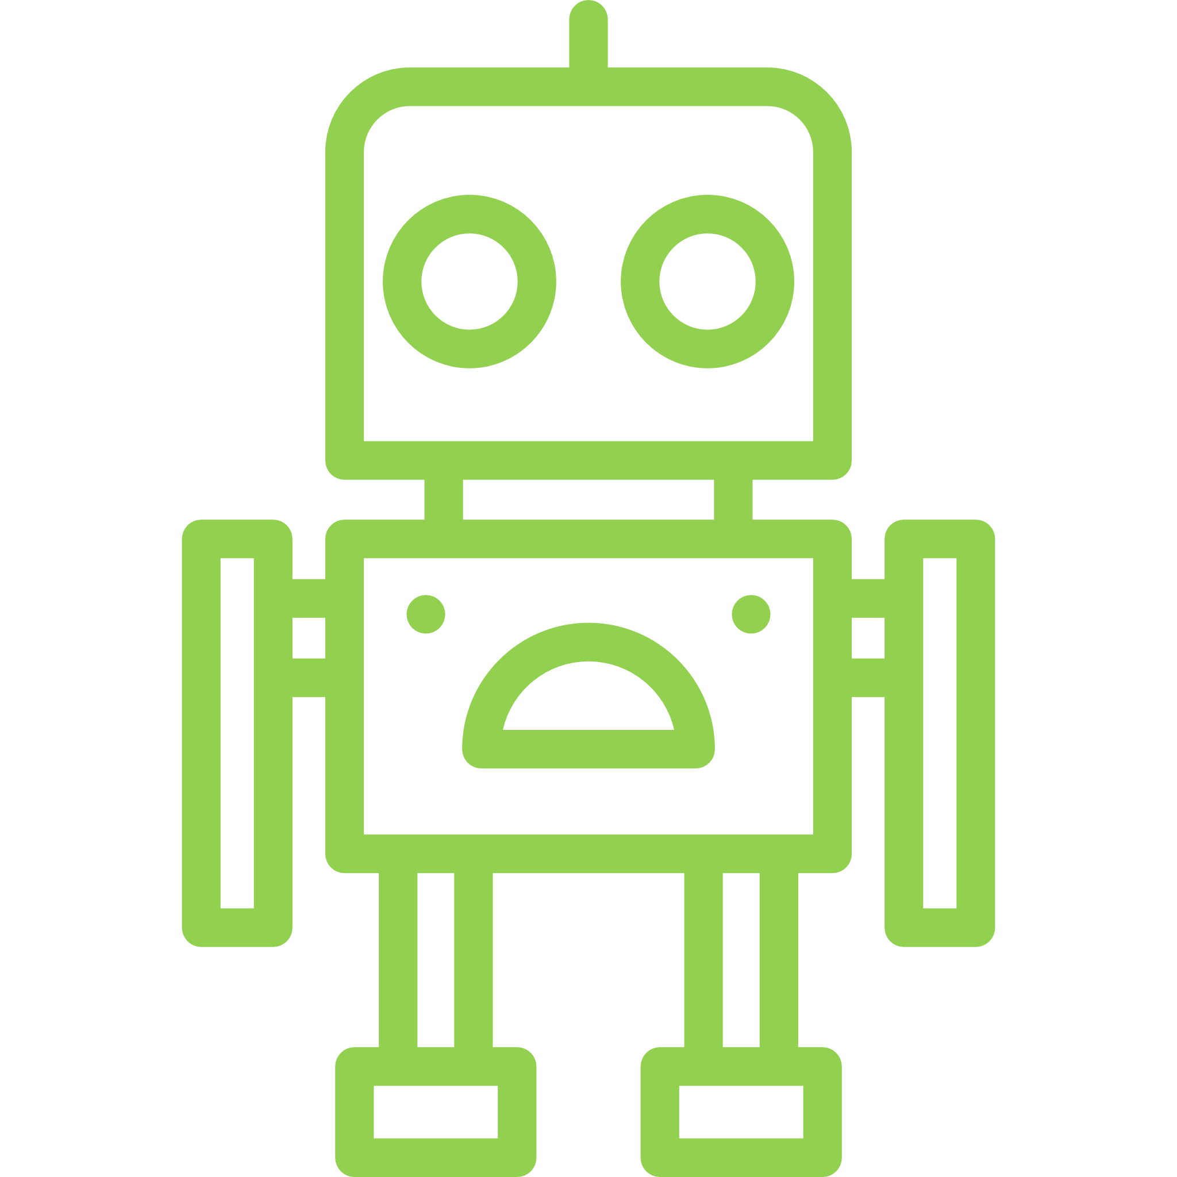
Sanayi Devrimleri
Endüstri 5.0
İnsansız hava araçları, yapay zekâyla çalışan otonom sistemler, humanoid
2011
?
Endüstri 4.0
Büyük veri, artırılmış gerçeklik, simülasyon sistemleri, nesnelerin interneti, bulut sistemler, siber güvenlik
2017

Slide 8

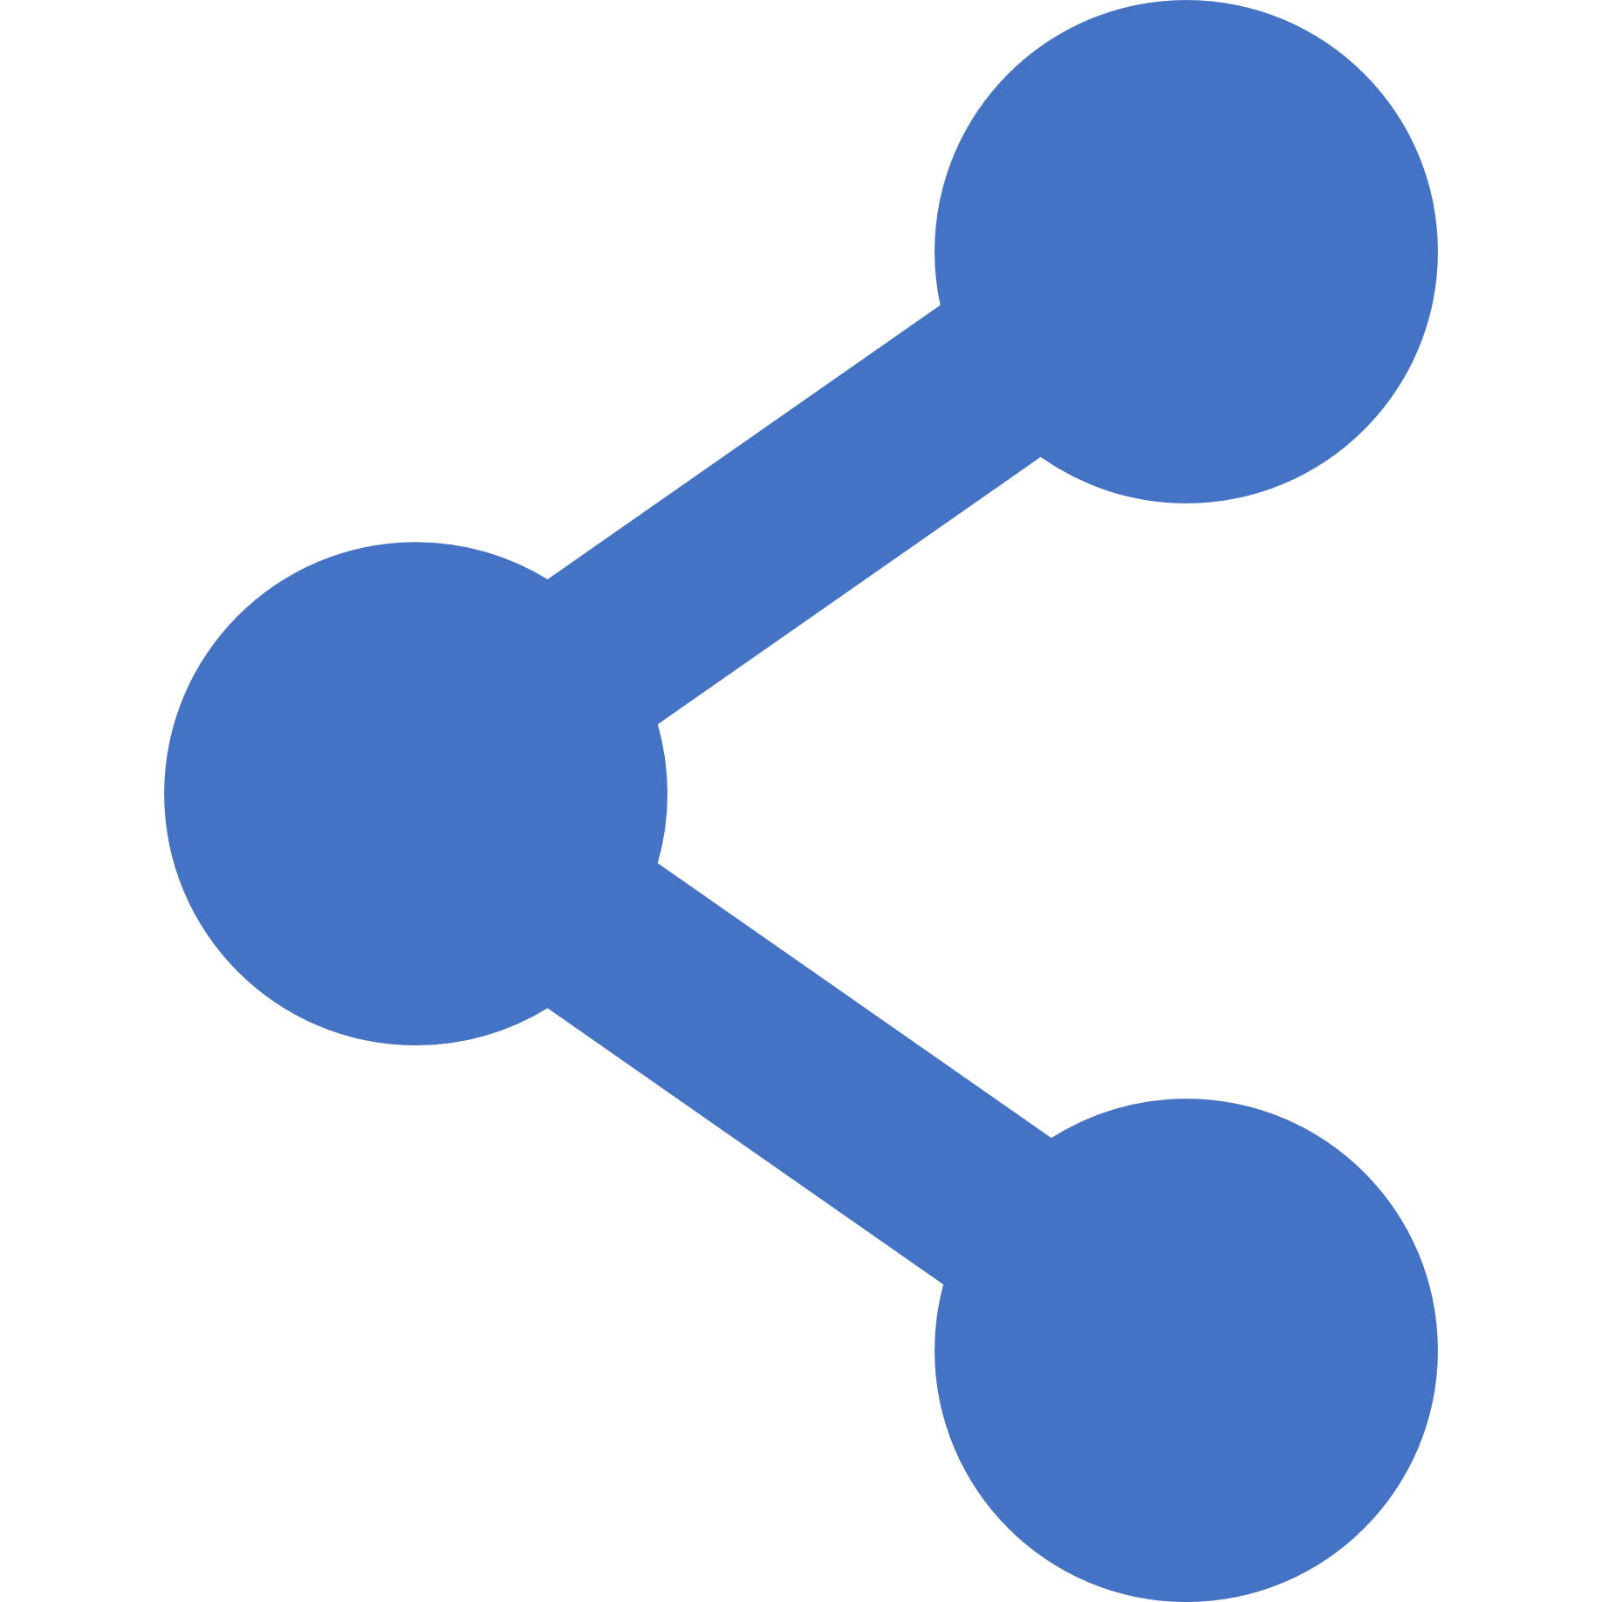

Web Devrimleri
1991
2004
?
Web 1.0
Static Web
Web 2.0
Sosyal Web
Merkezi Web
Web 3.0
Anlamsal Web
Merkeziyetsiz Web
Notes:
Web 1.0
1990 ların başında adını duyuruan internetin hayatımıza girdiği ve yaygınlaştığı yıllarda sadece tek yönlü iletişimin olduğu bir ortamdı web. Sadece web sitelerine girip bilgi aldığımız, gözlemlediğimiz ancak katkı sunamadığımız tek yönlü bir iletişim bir ortamıydı. Aslında sanal bir kütüphaneydi. Bu dönem için «read-only web» kavramı da kullanılır
Web 2.0
2004 yılında adını duyuran, kullanıcıların içerik üretimine katkı sundukları ve paylaşım yapabildikleri çift yönlü bir iletişim ortamıydı. Kullanıcılar bu dönemde sadece gözlemlemekle kalmadı, paylaşımlar yaparak karşılıklı iletişim kurdular. Bu sebeple ismi sosyal web olarak anılmaktadır. User-generated content. Bu dönemde sosyal medya da öne çıkmış, Facebook, Youtube, Instagram uygulamaları bu dönemde doğmuştur. Bu dönem aynı zamanda kullanıcının «ürün» olduğu bir dönemdir. «If you don’t pay the product, you are product»
Bu dönemin başında elde edilen big data nın, veri madenciliği, makine öğrenmesi i ve yapay zeka yaklaşımları ile analiz edilebildiği ve anlamlandırılabildiği bir dönemdir. Kullanıcının eğilimleri ve istekleri doğrultusunda yapılan çıkarımlarla kişiye özel içerik oluşturulmuştur. Özellikle arama platformlarında farklı kullanıcıların yaptığı aynı aramalarda sonuçlar bile kişiye özel gelmektedir. Sosyal medya platformları kişinin eğilimlerini tespit edip ona uygun önermeler yapmaktadır.
Reklam ve pazarlama dünyasında da devrim yaşadığı bir dönemdir. Kullanıcılardan alınan hassas bilgiler sayesinde kişiye özel hazırlanan reklamlar gösterilmeye başlanmıştır.
Web 3.0
Web 2.0 da özellikle sosyal ağlarda merkeziyetçi bir yapı bulunmaktadır. Bu yapıya bağlı tüm kullanıcıların bilgileri merkezi sunuculardan geçer. Bu sunucular kendilerini gelen datayı saklarlar. Kullanıcı sözleşmeleri gereği bu datanın kullanımı konusunda neredeyse sınırsız hakları bulunmaktadır. Bu bilgilerin saklanmasından dolayı ortaya hem güvenlik hem de etik sorunlar çıkmaktadır. Web3.0 bu merkeziyetçi yapıya bir son vererek pear-to-pear iletişimi esas almaktadır. Bu yapı daha fazla mahremiyet ve güvenlik anlamına gelmektedir. Tekelleşmeyi büyük ölçüde bitireceği düşünülmektedir.
Tavsiye kaynak: Sosyal İkilem https://www.netflix.com/tr/title/81254224
Barış Özcan Web 3.0 https://www.youtube.com/watch?v=YuIQQ6Ce08Y

Slide 9
Network
LAN, WAN
Internet
TCP/IP
Server – client
Web Server
HTTP
Domain Name
DNS
Web Devrimleri
IT FUNDAMENTALS
NETWORK BASICS

Slide 10
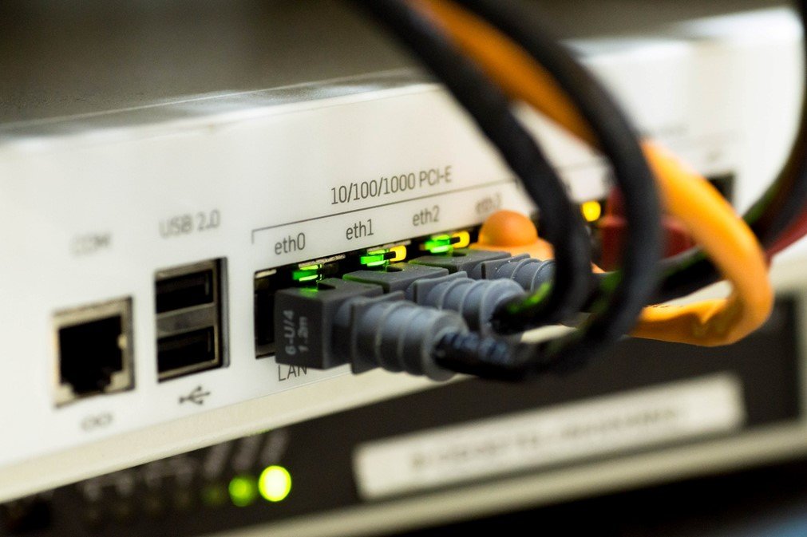
Network
Elektronik cihazların haberleşmesi için oluşturulan iletişim ortamına network denir.
LAN (Local Area Network)
MAN (Metropolitan Area Network)
WAN (Wide Area Network)

Slide 11
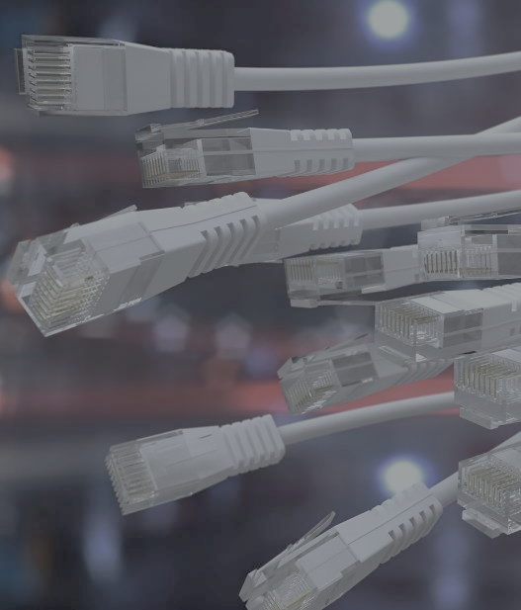
CAT Types
Kablo Tipi | En Yüksek Frekans (MHz) | Veri Taşıma Kapasitesi (Gbit/sn) | Max. Uzunluk (mt)
Kategori 5 | 100 | 1 | 100
Kategori 6 | 200 | 10 | 100
Kategori 6A | 500 | 10 | 100
Kategori 7 | 600 | 10 | 100
Kateogri 7A | 1000 | 10 | 100

